Slide 1





LOGO
心向阳光，幸福常在——
V1
积极心理学指南
组员：俊俊、echo、Cai、颜如玉、鹿非

Slide 2


1
积极心理学发展
2
国内外积极心理学研究
3
积极心理学主要内容
4
运用

Slide 3

1
积极心理学发展历程
时间线与历史

Slide 4
什么是积极心理学

Slide 5
积极心理学发展历程
1
此处使用时间线流程图

Slide 6

2
积极心理学国内外研究情况
了解主要学者、研究机构

Slide 7
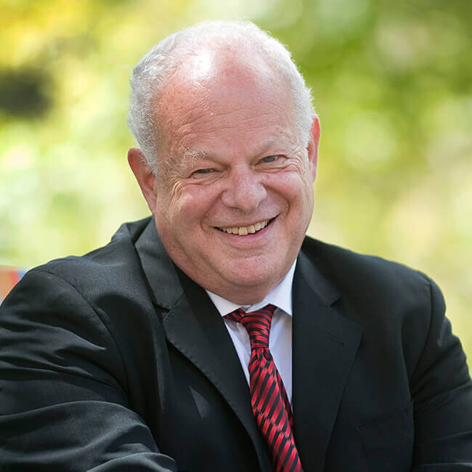
积极心理学国内外研究情况
1
塞林格曼图片
主要学者名目

Slide 8
积极心理学国内外研究情况

Slide 9

3
积极心理学主要内容
内容框架

Slide 10

积极情绪
大师观点
愿上帝赐予我力量，去改变我所能改变的；赐予我勇气，去接受我不能改变的；并赐予我智慧，去分辨这两者。

Slide 11

幸福-过去的幸福
1
填充内容

Slide 12
心流-当下的幸福

Slide 13
乐观-未来的幸福

Slide 15
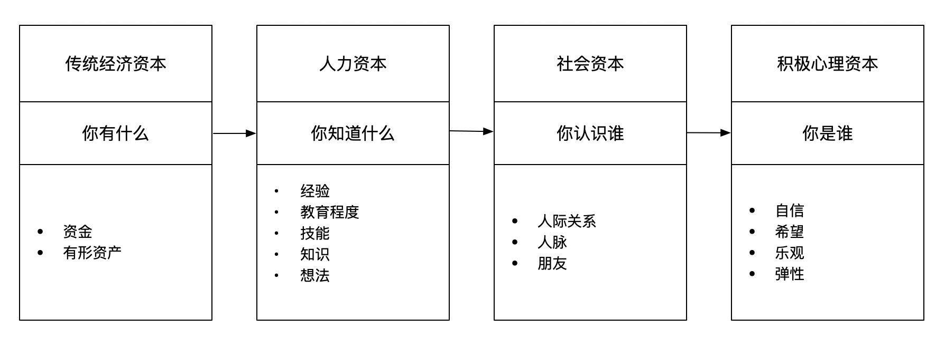
资本类型

Slide 16
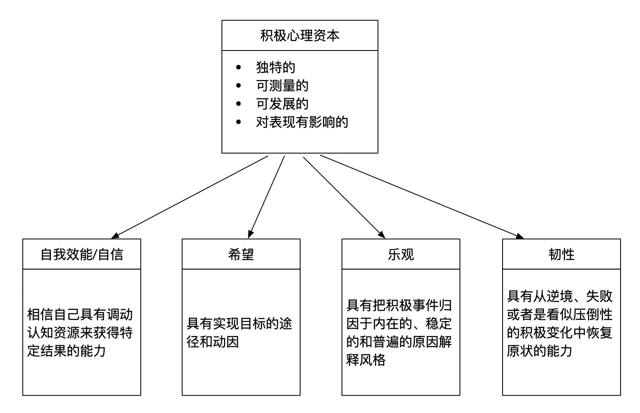
积极心理资本

Slide 17
4
运用情景
请思考：我们如何把积极心理学应用于生活？

Slide 18

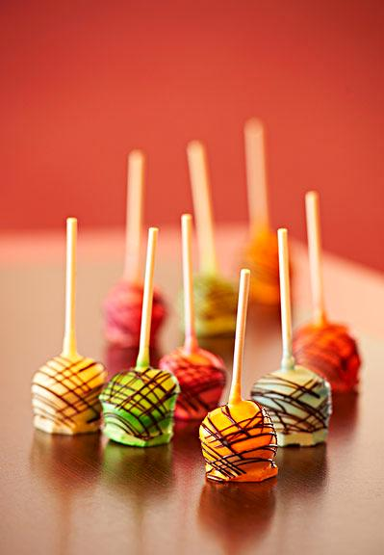
情商的重要性
3
资料
美国心理学瓦尔特于20世纪60年代在斯坦福大学的一所幼儿园做了一个著名实验。
在实验中，他事先在那些仅有4岁的儿童面前放上一颗棉花糖，告诉他们：“你们可以吃掉这颗糖，但如果能等到我出去一会儿，回来再吃，就能吃到两颗。”
当他刚离去，有的小孩就迫不及待地吃掉了糖；有的等待了一会儿，但还是忍不住；剩下的那些孩子则坚持等候了对他们来说很漫长的20分钟，吃到了两颗棉花糖。
10多年后，这些孩子长大了，参加了大学入学考试，结果是那些坚持得到两颗糖的孩子的平均分比得到一颗糖的孩子高出210分（总分800分），而他们的智商水平并没有明显的差别。

Slide 19
情商的重要性
3
情商
一份有关调查报告批露，在“贝尔实验室”，顶尖人物并非是那些智商超群的名牌大学毕业生。相反，一些智商平平但情商甚高的研究员往往以其丰硕的科研业绩成为明星。其中的奥妙在于，情商高的人更能适应激烈的社会竞争局面。
贵人相助
春风得意
一生潦倒
怀才不遇
智商

Slide 20
如何提升情商
4
总的来讲，人与人之间的情商并无明显的先天差别，它主要是在后天的人际互动中培养起来的。如何提升自己的情商呢？不同人的人生经历不同，他的情商增长历程也不一样。所以，没有一个固定不变的方法来提升情商。但我以个人成长的历程来讲，我推荐以下几种方法：
挫折提升情商
学习情商智慧
做好情绪管理
培养良好心态

Slide 21








课件制作
课件制作：布衣公子/@teliss
谢谢观看
http://t.qq.com/teliss
http://teliss.blog.163.com
http://weibo.com/teliss

Slide 22
资料
项目地址： https://sourl.cn/ds2Arx

